Slide 1
Microsoft Excel
Лекція 3

Slide 2
Microsoft Excel є одним з більш поширених табличних редакторів для опрацювання даних, поданих в електронних таблицях.
Основними можливостями табличного процесора Excel є:
уведення даних у клітинки електронних таблиць, їх редагування та форматування;
обчислення з використанням вбудованих функцій та формул;
побудова діаграм і графіків за даними, що містяться в клітинках електронних таблиць;
аналіз даних за даними таблиць (групування, фільтри, підсумки);
побудова зведених таблиць та графіків;
прогнозування;
друкування електронних таблиць, діаграм і графіків.

Slide 4
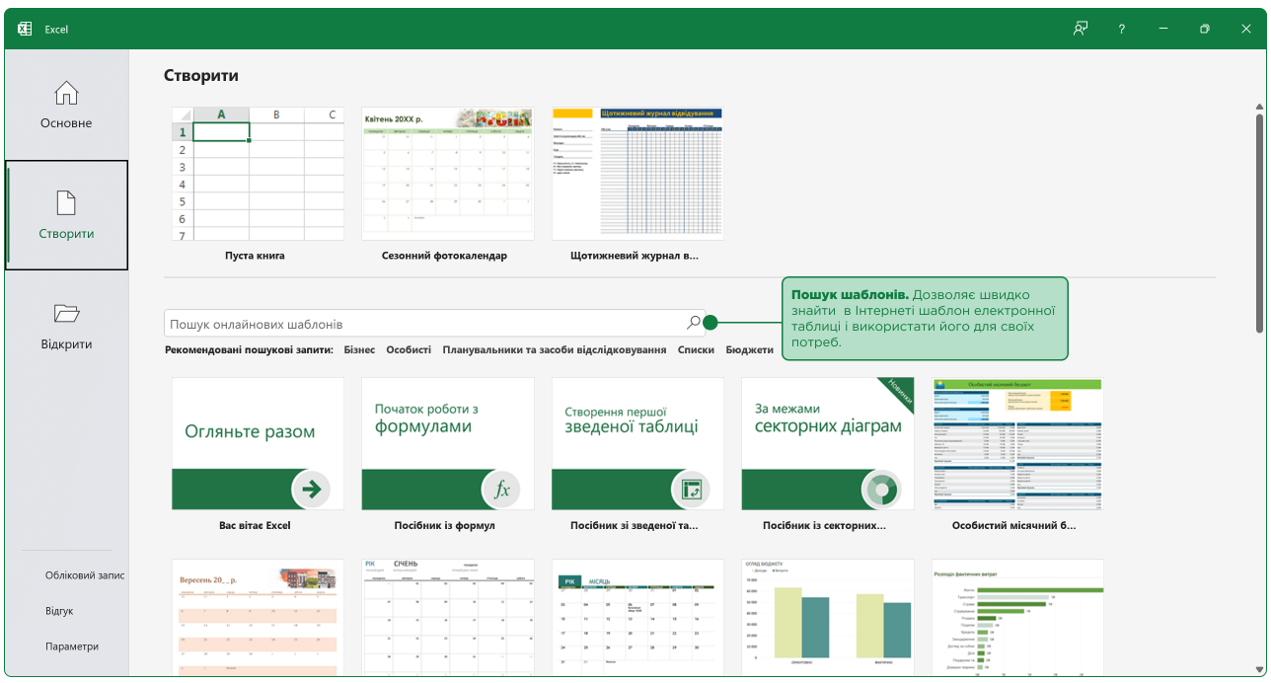

Slide 5
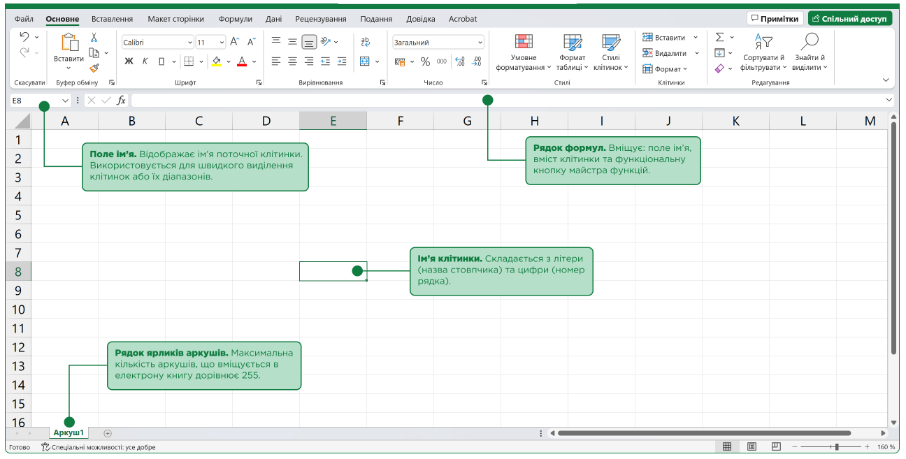

Slide 6
Структура аркуша електронної таблиці
На кожному аркуші книги Excel розміщено електронну таблицю, яка складається із стовпців і рядків, на перетині яких утворюються клітинки. Загалом, електронна таблиця містить:
1 048 576 рядків (номери від 1 до 1 048 576)
16 384 стовпці (літери англійського алфавіту: А,В, …, Z, АА, АВ, …, ZZ, AAA, ААВ, …, XFD)
Ім’я клітинки складається з літери (назва стовпчика) та цифри (номер рядка).
Наприклад: А1, АВ132, ZZ98, …, XFD – ім’я останнього стовпчика.
Аркуш електронної таблиці Excel вміщує в собі – 17 179 869 184 клітинки.
Сукупність клітинок аркуша електронної таблиці утворює діапазон клітинок. Адреса діапазону клітинок задається адресами двох клітинок, розміщених у його протилежних кутах, що розділені двокрапкою. Наприклад: B11:F11.
Виділення діапазонів клітинок.
Виділення суміжного діапазону клітинок можна зробити декількома способами:
Навести курсор миші на першу клітинку діапазону, і, утримуючи ліву кнопку миші, перетягнути курсор до останньої клітинки діапазону.
Виділити першу клітинку діапазону, натиснути клавішу Shift, і, не відпускаючи її, клікнути по останній клітинці діапазону.
Ввести в поле ім’я адресу суміжного діапазону клітинок (наприклад: C2:G9).
Виділення несуміжного діапазону клітинок:
Виділити першу клітинку діапазону, натиснути клавішу Ctrl, і, не відпускаючи її, виділити наступні клітинки або їх діапазони (наводити курсор миші і клікати).
Вводити в поле ім’я через крапку з комою (;) адреси окремих клітинок або адреси не суміжних діапазонів клітинок (наприклад: A1;B3:B9;A14:F14).

Slide 7
Введення та редагування даних в Excel
Введення числових даних.
Від’ємне число ставимо знак мінус -4, або беремо у дужки (4);
Дробове число для відокремлення цілої та дробової частин застосовується кома (48,35) ;
Число з відсотками після числа ставимо знак відсотків (єдиний символ, який допускається при введенні числового значення);
Звичайні дроби потрібно вводити вказуючи: цілу частину, пропуск, дробову частину. Наприклад, так: 5 3/4. Такі дані Excel перетворює у відповідні десяткові дроби (5,75) , які й відображаються в Рядку формул, а в клітинці відображаються введені дробові числа.
Позначення одиниць вимірювання після чисел не вводяться, за винятком стандартних позначень грошових одиниць (€, $, £ та інші), наприклад 4345 €.
Введення часу.
Час складається з 3-х компонентів: години, хвилини, секунди. Компоненти часу відокремлюються один від одного двокрапкою ( : ). Вводити час можна 3-ма компонентами, або 2-ма компонентами (коли секунди непотрібні), однак в рядку формул останні все одно будуть відображатися.
Введення дат.
Дата складається з 3-х компонентів: день, місяць і рік. При введенні дати можна використовувати такі роздільники: дефіс ( – ), слеш ( / ) або точка ( . ).
Мінімальна дата, яку сприймає Excel саме як дату – це 01.01.1900. Дати до 1900 року сприймаються як текст. Кожна дата відповідає цілому позитивному числу: 01.01.1900 – 1, 01.01.1900 – 2, …..

Slide 8
Автоматичне заповнення клітинок
Характерною рисою програми Excel є можливість швидко заповнювати даними клітинки електронної таблиці, тобто вводити дані, що повторюються або мають певну закономірність. Це дозволяє скоротити час на введення даних і уникнути прикрих помилок.
У програмі для різних типів даних вже закладені послідовності зміни:
дата – крок в 1 день;
час – крок в 1 годину;
день тижня – Понеділок … Неділя, Пн … Нед;
місяці – Січень … Грудень;
текст – копіювання (декілька клітинок – послідовність);
число – копіювання (декілька клітинок – арифметична прогресія).
Для введення послідовності даних у діапазон клітинок потрібно:
зробити клітинку поточною;
ввести у клітинку початкове значення;
навести вказівник на маркер заповнення (при цьому вказівник виглядатиме як чорний хрестик + );
протягнути за маркер заповнення до потрібної позиції: вгору, вниз, вліво або вправо.

Slide 9
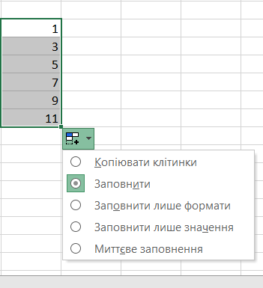
Якщо отримана послідовність значень не влаштовує, то можна її змінити. Справа від останньої заповненої клітинки з’являється смарт-тег – Auto Fill Options (параметри автозаповнення), розкривши який можна вибрати потрібний варіант заповнення даних в діапазонах. Залежно від типу даних в діапазонах, набір команд може відрізнятися:

Slide 10
Прогресії Прогресії – це можливість швидкого заповнення даних з певним кроком, заданим користувачем. Існує два види прогресій: арифметична, геометрична. Основне – група Редагування - заповнити
Арифметична прогресія – це заповнення даних з постійним кроком, на якій змінюється кожне наступне значення.
Алгоритм дій:
у першу комірку ввести початкове значення;
у наступну комірку ввести значення з урахуванням кроку;
виділити обидві комірки;
протягнути за маркер заповнення до потрібного значення.
Геометрична прогресія – це послідовність відмінних від нуля чисел, яка виходить в результаті множення кожного наступного значення на одне і те ж число, не рівне нулю.
Алгоритм дій:
у першу комірку ввести початкове значення;
протягнути за маркер заповнення правою кнопкою миші і вибрати Series (Прогресія);
обрати тип прогресії Growth (Геометрична);
в полі Step value (Крок) ввести значення кроку геометричної прогресії;
за необхідності вказати Stop value (Граничне значення) – значення до якого відбуватиметься заповнення.

Slide 11
Списки: вбудовані і призначені для користувачів.
В програмі є чотири вбудованих списки.
Послідовність днів тижня і назви місяців, які можна вводити коротко і повністю:
Понеділок, Вівторок, Середа, Четвер, П’ятниця, Субота, Неділя;
Пн, Вт, Ср, Чт, Пт, Сб, Нд;
Січень, Лютий, Березень, Квітень, Травень, Червень, Липень, Серпень, Вересень, Жовтень, Листопад, Грудень;
Січ, Лют, Берез, Квіт, Трав, Черв, Лип, Серп, Верес, Жовт, Листоп, Груд.
Ці списки не можна змінити – вони формуються в залежності від регіональних налаштувань. Щоб скористатися вбудованим списком, потрібно в клітинку ввести значення зі списку і за маркер заповнення протягнути до потрібного значення.
Однак, в програмі Excel закладена можливість власноруч для своїх потреб створювати власні послідовності списків.
Для цього потрібно:
перейти у вкладку File (Файл) та обрати параметр Option (Опції);
в розділі Advanced (Додатково) перейти до групи General (Загальні) та натиснути кнопку Edit Custom Lists (Редагувати користувацькі списки);
в області Custom lists (Списки) обрати New list (Новий список);
в області List entries (Елементи списку) ввести елементи списку. Для того щоб розділити елементи списку можна використовувати клавішу Enter або кому ( , );
після введення усіх елементів списку натиснути на кнопку Add (Додати), новий список буде додано до вже існуючих;
закрити усі вікна натискаючи кнопку Ок.

Slide 12
Форматування електронної таблиці Microsoft Excel

Slide 13
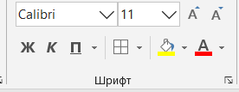
Дизайн електронної таблиці.

Slide 15
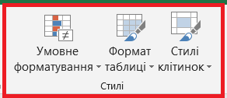
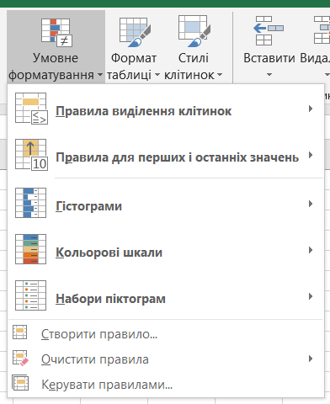
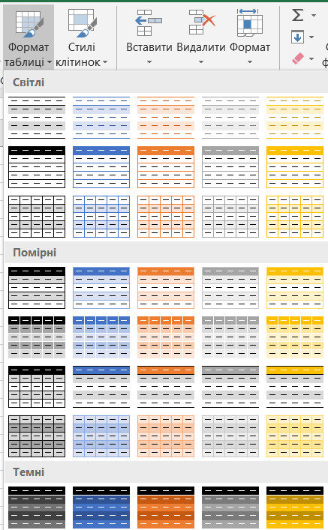
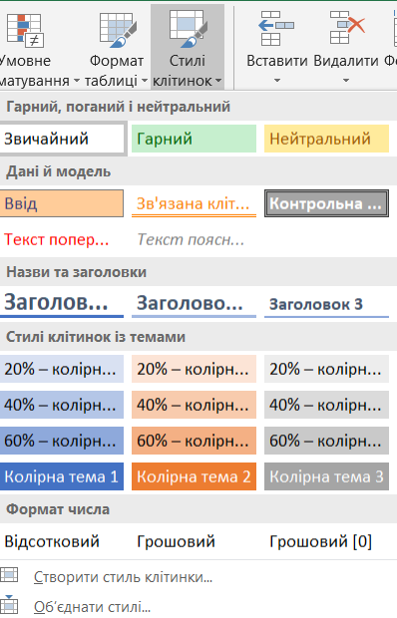
Стилі

Slide 17
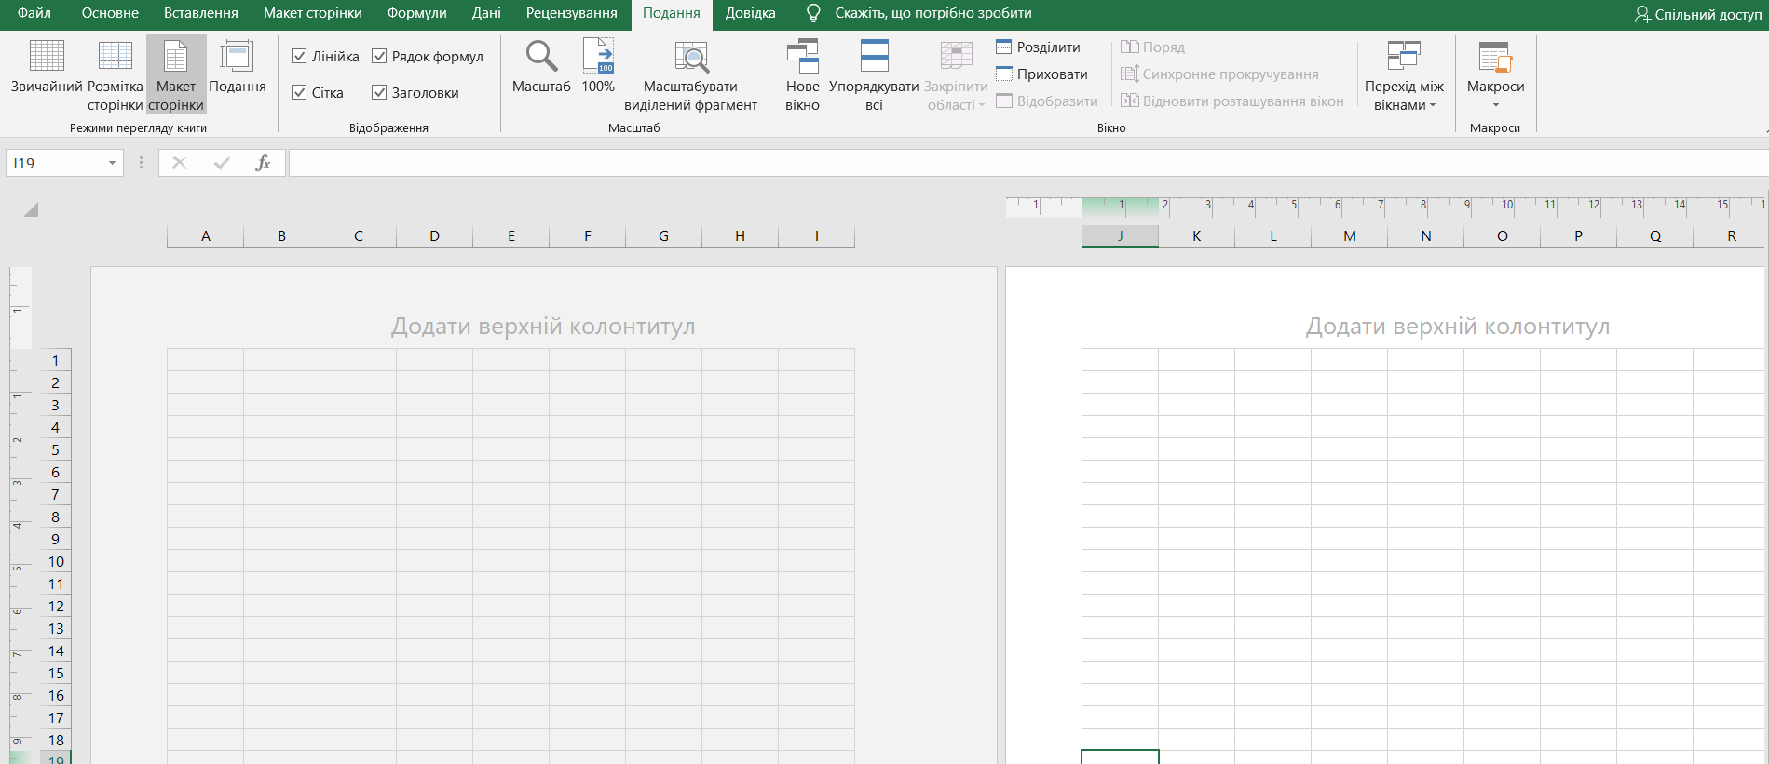

Slide 18
Прості обчислення в Microsoft Excel
Формула – це вираз, який задає операції над даними в клітинках електронної таблиці та порядок їх виконання.
Формула може містити:
числа;
тексти;
посилання на клітинки або діапазони клітинок;
знаки математичних дій (оператори);
дужки та імена функцій.
!!!!! Формула завжди починається зі знаку =
Порядок дій при введенні формул:
обираємо клітинку для відображення результату;
вводимо з клавіатури знак ( = );
пишемо рівняння використовуючи: посилання на клітинки, математичні дії, вбудовані функції;
натиснути клавішу Enter для виводу результату.

Slide 19
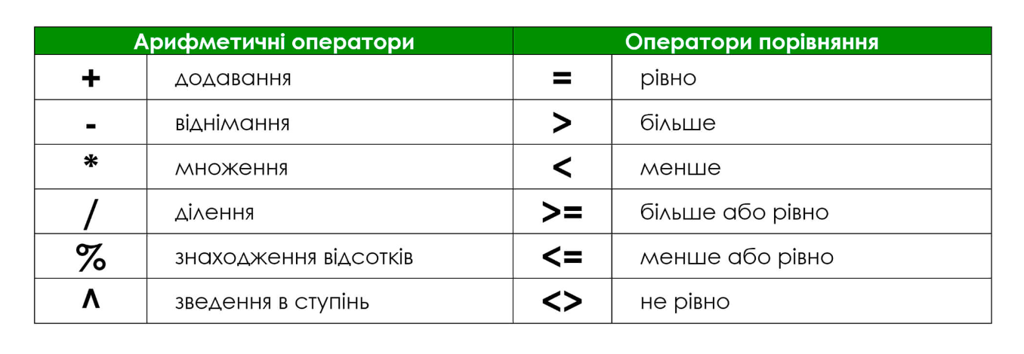

Slide 21
Посилання на клітинки у формулах.

Slide 22
Відносні посилання.
При відносному посиланні на клітинки у формулі, коли, за допомоги автозаповнення або сполучення клавіш, відбувається її копіювання – ми спостерігаємо модифікацію формули залежно від напрямку копіювання.
Абсолютні посилання.
При абсолютному посиланні на клітинку у формулі, в процесі копіювання останньої, адреса клітинки не змінюється. Як правило, такі абсолютні посилання використовуються в формулах коли потрібно проводити розрахунки з одним і тим самим значенням, наприклад: коефіцієнти, відсотки, курси валют…
Мішані посилання.
Посилання, у якому під час копіювання формули модифікується або номер стовпця, або номер рядка, називають мішаним.
Перехід між типами посилань можна здійснювати натисканням клавіші [ F4 ] на клавіатурі або додаванням до адреси клітинки знаку $.
Види посилань:
абсолютне посилання на клітинку – $A$1;
мішане посилання, при копіюванні фіксується стовпець – $A1;
мішане посилання, при копіюванні фіксується рядок – A$1.
Використовуючи мішане посилання на стовпець в формулі, при її копіюванні буде змінюватися лише тільки номер рядка, а номер стовпця залишатиметься фіксованим. Відповідно, коли фіксується номер рядка, змінюється лише тільки номер стовпчика.
Порядок зміни виду абсолютного посилання:
при складанні формули кликнути на адресу клітинки яку потрібно зафіксувати;
натискаючи клавішу F4 змінювати вид посилання.

Slide 23
Створення посилань в складі формул на інші листи і книги
Принципи створення посилань точно такі ж, як при діях на одному аркуші. Тільки в даному випадку потрібно буде вказати додатково адресу листа або книги, де знаходиться осередок або діапазон, на які потрібно послатися.
Для того, щоб послатися на значення на іншому аркуші, потрібно між знаком «=» і координатами осередку вказати його назву, після чого встановити знак оклику.
Посилання на клітину на Листі 2 з координатами B4 буде виглядати наступним чином:
=Лист2!B4
Якщо потрібно послатися на об'єкт з адресою C9, розташований на Листі 2 в запущеній книзі під назвою «Excel.xlsx», то слід записати наступний вираз в елемент листа, куди буде виводитися значення:
=[excel.xlsx]Лист2!C9
Якщо ж ви плануєте працювати з закритим документом, то крім усього іншого потрібно вказати і шлях його розташування. наприклад:
='D:Новая папка[excel.xlsx]Лист2'!C9

Slide 24
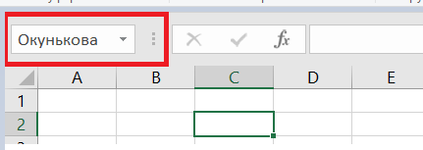
Імена клітинок
Клітинці або діапазону клітинок можна надати ім’я.
Ім’я – це ідентифікатор, який можна використовувати для посилання на клітинку, діапазон клітинок, значення чи формулу.
Перевага використання імен полягає в тому, що їх легше запам’ятовувати і простіше використовувати у формулах.
Правила складання імен:
не можна використовувати пропуски;
ім’я не може розпочинатися із цифри;
не може збігатися з адресами клітинок.
Ім’я клітинки розповсюджується на аркуш або всю електронну книгу – це називають областю застосування імені клітинки.
В одній області застосування не може бути клітинок з однаковими іменами!
Порядок призначення імені клітинці:
зробити клітинку поточною;
в поле Name Box (Ім’я) ввести ім’я;
натиснути клавішу Enter.

Slide 25
Редагування імен клітин

Slide 26
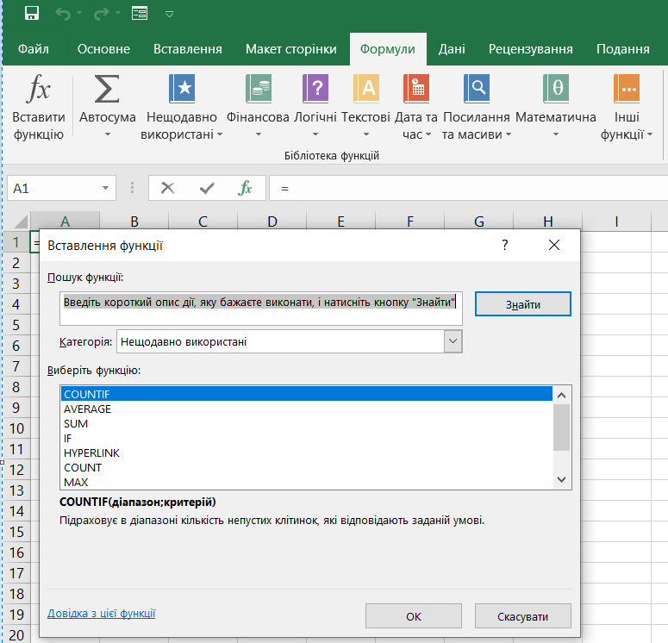
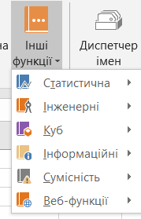
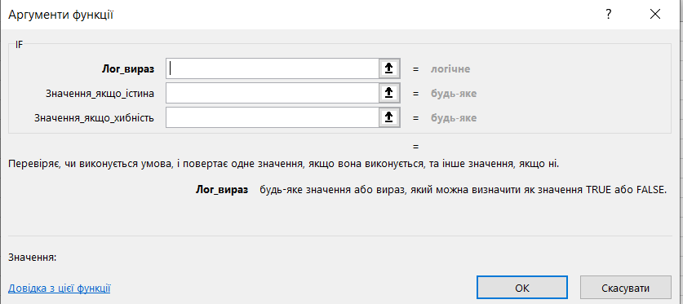
Загальні відомості про функції

Slide 27
Копіювання формул

Slide 28
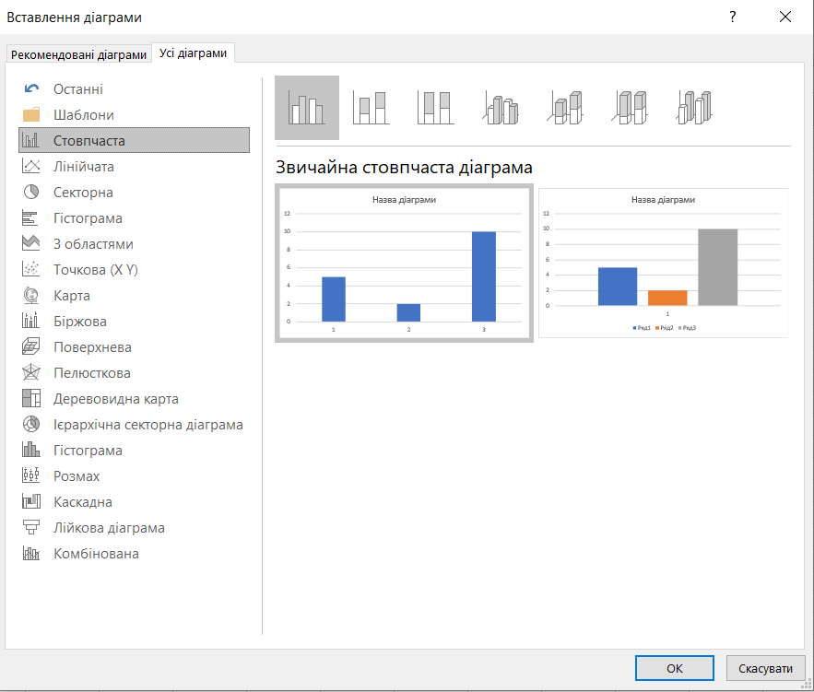
Графіки і діаграми

Slide 29
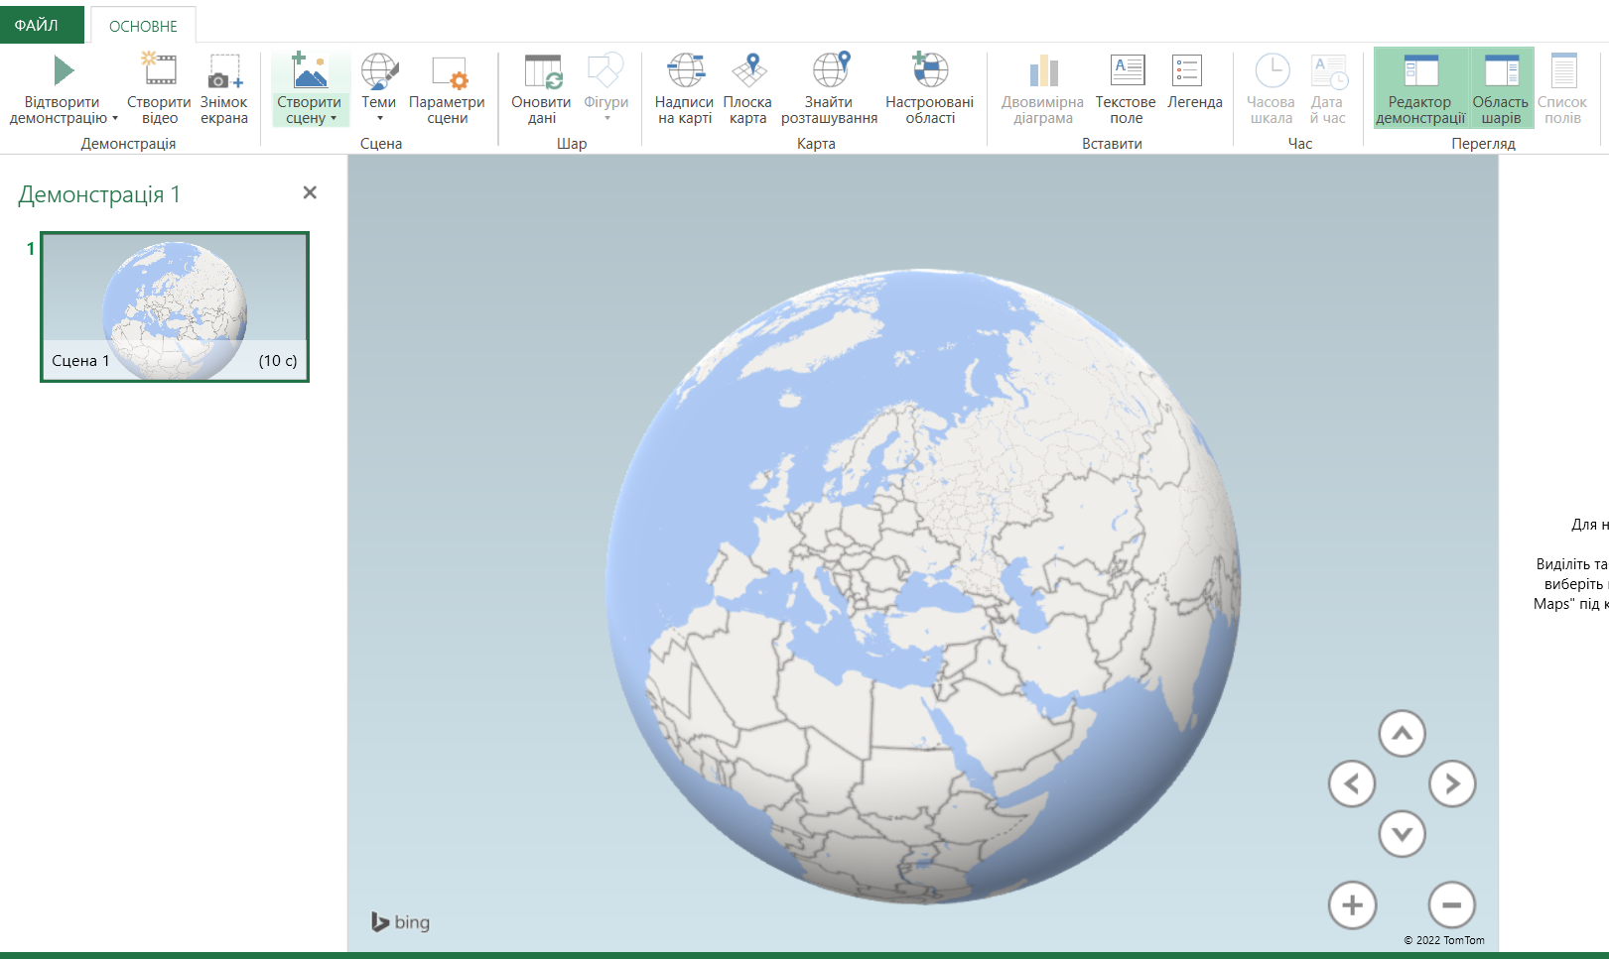

Slide 30
